Slide 1

Higiene do trabalho
“Conjunto de normas e procedimentos voltado para a integridade física e mental do trabalhador, preservando-o dos riscos de saúde inerentes às tarefas do cargo e ao ambiente físico onde são executadas” (Chiavenato, 1999).

Slide 2

Objetivos da Higiene do trabalho
Manutenção da saúde;
Eliminação das causas das doenças profissionais;
Prevenção do agravamento de doenças e lesões;
Aumento da produtividade pelo controle do ambiente de trabalho.

Slide 3

Plano de Higiene do trabalho
1- Plano organizado – plantão de médicos, enfermeiros e auxiliares.

Slide 4
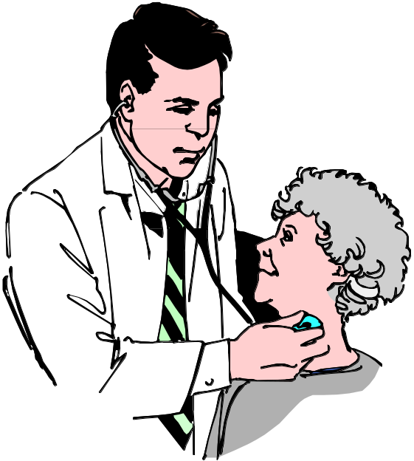
Plano de Higiene do trabalho
2- Serviços adequados
Exames admissionais;
Primeiros socorros;
Registros médicos;
Controle de áreas insalubres;
Exames periódicos;
Atenção às doenças ocupacionais.

Slide 5

Plano de Higiene do trabalho
3-Prevenção de riscos à saúde
Químicos (intoxicações, dermatoses, alergias,etc...);
Físicos (ruídos, temperaturas extremas, esforços excessivos;
Biológicos (microorganismos, contaminações, contágios,etc...)

Slide 6

Plano de Higiene do trabalho
4- Serviços adicionais
Palestras de higiene e saúde;
Convênio com entidades locais;
Benefícios médicos para aposentados;
Cobertura financeira por doença ou acidente;
Comunicações de mudanças de trabalho, de setor ou horário.

Slide 7

Condições que influenciam a higiene do trabalho
Tempo (Horas extras, tipo de jornada,etc...);
Ambiente de trabalho (físico e psicológico);
Sociais (status).

Slide 8

PCMSO – Programa de Controle de Medicina e Saúde Ocupacional - Lei nº 24/94.
1)Ambiente físico de trabalho
Iluminação – suficiente, constante e uniformemente distribuída
Ventilação- circulação de ar, ausência de gases,
Temperatura – umidade, altas e baixas
Ruídos – contínuos, intermitentes ou variáveis. Limite 85 decibéis

Slide 9

PCMSO
2) Ambiente psicológico de trabalho
Relacionamentos agradáveis;
Atividade laboral motivadora;
Gerência participativa e democrática;
Eliminação de stress.

Slide 10

PCMSO
3) Aplicação do princípios de ergonomia
Máquinas e equipamentos adequados;
Mesas e instalações ajustadas;
Ferramentas que reduzam o esforço físico.

Slide 11
ESTRATÉGIAS DE SAÚDE PARA SUA EMPRESA
Como a Legislação Vigente é Aplicada nas Empresas e Como as Empresas se Adaptam a Essa Exigência

Slide 12
LEGISLAÇÃO VIGENTE
NR-07 – PROGRAMA DE CONTROLE MÉDICO DE SAÚDE OCUPACIONAL - PCMSO
NR-09 – PROGRAMA DE PREVENÇÃO DE RISCOS AMBIENTAIS - PPRA

Slide 13
NR-07 – PCMSO
Programa técnico-preventivo a ser realizado pela empresa como parte integrante do conjunto mais amplo de iniciativas no campo da proteção à saúde dos empregados
Obrigatório apenas para atividades urbanas (para as atividades rurais, ver NR- 31.5)

Slide 14
NR-07 – PCMSO
Caráter de prevenção
Rastreamento e diagnóstico precoce dos agravos à saúde relacionados ao trabalho, além da constatação da existência de casos de doenças profissionais ou danos irreversíveis à saúde dos trabalhadores.

Slide 15
NR-07 – PCMSO
Empresas, instituições públicas e privadas que admitam trabalhadores como empregados são obrigadas a elaborar e a implementar o PCMSO, com o objetivo de promover e preservar a saúde dos trabalhadores

Slide 16
ETAPAS A SEREM OBRIGATORIAMENTE OBSERVADAS NA ELABORAÇÃO DO PCMSO
Verificação física geral e preliminar, em todas as dependências do estabelecimento, objetivando identificar a presença de riscos profissionais (físicos, químicos, biológicos, mecânicos ou ergonômicos) porventura existentes
Estabelecimento de metas, inclusive discutindo as prioridades com a CIPA e com o SESMT, implantando as medidas de controle (proteção coletiva e individual) e avaliando periodicamente sua eficácia

Slide 17
ETAPAS (cont.)
Desenvolvimento de ações elementares ou primárias para a manutenção da saúde, através de:
- campanhas educativas e de conscientização para a melhoria da higiene pessoal (banho diário, lavagem de mãos), habitacional (água encanada, adequado sistema de esgotos) e da saúde em geral (combate ao fumo e ao álcool, prevenção da hipertensão e do stress)
- prevenção de doenças ocupacionais específicas (LER, DORT e PAIRO)
- campanhas de vacinação para profilaxia das doenças em geral (gripe, sarampo, dengue,hepatite A e B)

Slide 18
ETAPAS (cont.)
Implantação de ações complementares ou secundárias, através da avaliação médico-ocupacional em todos os trabalhadores
Objetivo: identificar se os riscos profissionais presentes nos correspondentes ambientes de trabalho já estão ou não apresentando consequências nocivas à saúde e, conforme o caso, indicar medidas preventivas adequadas.

Slide 19
RESPONSABILIDADES DO EMPREGADOR
Garantir sua elaboração e efetiva implementação
Zelar por sua eficácia, inclusive arcando com o ônus de custear todos os procedimentos
Indicar dentre os médicos do SESMT da empresa um médico-coordenador responsável pela execução do PCMSO
Não havendo SESMT, o empregador contratará um médico do trabalho para ser o responsável pelo PCMSO
Se não houver este especialista na localidade, poderá ser contratado qualquer outro médico

Slide 20
AVALIAÇÃO MÉDICO-OCUPACIONAL DOS TRABALHADORES
Admissional – antes do início das atividades
De retorno ao trabalho – no primeiro dia da volta do trabalhador ao trabalho, após ausência por período igual ou superior a 30 dias, motivada por doença ou acidente, de natureza ocupacional ou não, ou parto

Slide 21
Avaliação médico-ocupacional (cont.)
De mudança de função – antes da data da mudança de função, entendendo-se como tal toda e qualquer alteração de atividade, posto ou setor de trabalho que implique em exposição do trabalhador a risco diferente daquele a que estava exposto antes da mudança

Slide 22
Avaliação médico-ocupacional (cont.)
Periódico – nos seguintes intervalos mínimos:
- Trabalhadores expostos a riscos ou situações de trabalho que impliquem o desencadeamento ou agravamento de doença ocupacional, ou aqueles que sejam portadores de doenças crônicas:
    Anualmente, ou a intervalos menores, a critério do médico encarregado, ou se notificado pelo médico auditor-fiscal do trabalho, ou como resultado de negociação coletiva

Slide 23
Exame Médico Periódico (cont.)
    De acordo com a periodicidade especificada no Anexo 06 da NR-15: Trabalhos sob Pressões Hiperbáricas: Atividades e Operações Insalubres
  Para demais trabalhadores:
    Anualmente, para menores de 18 e maiores de 45
    A cada 2 anos, para trabalhadores entre 18 e 45

Slide 24
Avaliação médico-ocupacional (cont.)
Demissional – até a data da homologação da rescisão contratual, desde que o último exame médico-ocupacional tenha sido realizado há mais de 135 dias para as empresas de grau de risco 1 e 2, ou há mais de 90 dias para as empresas de grau de risco 3 ou 4, conforme Quadro II da NR-04

Slide 25
Avaliação médico-ocupacional (cont.)
O médico que realizar o exame deverá emitir o correspondente Atestado de Saúde Ocupacional (ASO), em 2 vias, sendo que a primeira ficará arquivada no local de trabalho para fins de fiscalização trabalhista , e a segunda será entregue ao trabalhador, que confirmará o recebimento na primeira via.

Slide 26
Atestado de Saúde Ocupacional
Nome completo, número do registro de identidade e função do trabalhador
Indicação dos procedimentos médicos a que foi submetido o trabalhador, inclusive exames complementares e data em que realizados
Definição de apto ou inapto para a função específica
Nome e endereço do médico
Data e assinatura do médico e carimbo de CRM

Slide 27
Equipamento obrigatório
Todo estabelecimento deve estar equipado com o material necessário à prestação de primeiros socorros, considerando-se as características das atividades desenvolvidas, mantido e guardado em local adequado, e aos cuidados de pessoa especialmente treinada para este fim.

Slide 28
NR-09 - PPRA
PPRA levanta o mapa de riscos do ambiente do trabalho, através da antecipação, reconhecimento e avaliação e consequente controle da ocorrência de riscos ambientais, existentes ou futuros no ambiente de trabalho
Ações devem ser desenvolvidas no âmbito de cada estabelecimento da empresa

Slide 29
ESTRUTURA BÁSICA DO PPRA
Planejamento anual com estabelecimento de metas, prioridades e cronograma dos prazos para o desenvolvimento das etapas e cumprimento das metas
Estratégia e metodologia de ação
Forma para o registro, a manutenção e a divulgação dos dados
Periodicidade e forma de avaliação do desenvolvimento do PPRA

Slide 30
Desenvolvimento do PPRA
ETAPAS
- antecipação e reconhecimento dos riscos
- estabelecimento de prioridades e metas de avaliação e controle
- avaliação dos riscos e da exposição dos trabalhadores

Slide 31
Desenvolvimento do PPRA (cont.)
- implantação de medidas de controle e avaliação de sua eficácia
- monitoramento da exposição aos riscos
- registro e divulgação dos dados

Slide 32
Desenvolvimento do PPRA (cont.)
O PPRA deve estabelecer critérios e mecanismos de avaliação da eficácia das medidas de proteção implantadas considerando os dados obtidos nas avaliações realizadas e no controle médico da saúde previsto na NR-07

Slide 33
RESPONSABILIDADES DO EMPREGADOR
Estabelecer, implementar e assegurar o cumprimento do PPRA como atividade permanente da empresa

Slide 34
CONCLUSÃO
UM BOM PCMSO É UM INVESTIMENTO, NÃO UM CUSTO
- menor absenteísmo
- menor rotatividade
- menor sinistralidade do plano de saúde da empresa e consequente custo
- maior índice de satisfação
- maior produtividade da empresa

Slide 35

PCMSO
4)Saúde ocupacional
Sua ausência causa:
aumento nas indenizações;
afastamentos por doenças;
aumento dos custos de seguro;
elevação do absenteísmo e rotatividade de pessoal;
baixa produtividade e qualidade;
pressões sindicais.

Slide 36
CIPA – Comissão interna de prevenção de acidentes
Imposição legal da CLT –NR 05;
Representantes do empregado e empregador;
Aponta condições e atos inseguros;
Fiscaliza o que já existe.

Slide 37
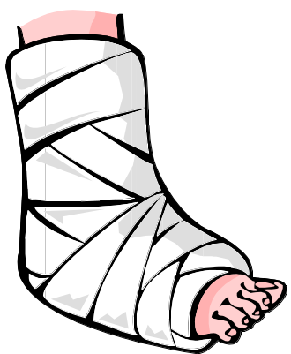
Áreas da Segurança do trabalho
Prevenção de acidentes
Acidente – fato súbito, inesperado, sem intenção, que produz morte, lesão corporal ou dano material (Chiavenato,1999).
Acidente de trajeto = acidente de trabalho

